Slide 1

名古屋市立大学経済学部同窓会
瑞 山 会
ご入学おめでとうございます。
令和７年度 経済学部新入生 オリエンテーション

Slide 2
名古屋市立大学の歴史
昭和２５年４月 医学部、薬学部でスタート
昭和３９年４月 経済学部
平成 ８年４月 人文学部、芸術工学部
平成１１年４月 看護学部
平成３０年４月 総合生命理学部
令和 ５年４月 データサイエンス学部

Slide 3
瑞山会（ずいざんかい）とは？
昭和39年（1964年）名市大3番目の学部・経済学部
  当時は川澄キャンパス（現：市大病院、医学部）42年山の畑へ
  （旧名高商＝名大経済が東山キャンパスへ 名古屋市購入）
昭和43年（1968年）：1期生が卒業（山の畑で）
  以来、約11,000名のOB/OGが社会で活躍
  昨年度卒業生は58期生（2025.3卒業）
昭和53年（1978年） 秋：同窓会瑞山会が設立
（瑞穂区瑞穂町山の畑1番地）
  初代会長 粟野泰次氏 ２代会長 前田勝昭氏
  ３代会長 村井清氏 ４代会長 片山守氏

Slide 4
瑞山会（ずいざんかい）とは？
会員数：11,201名…2023年4月時点
本学で最多の会員数
  目的：①会員相互の親睦をはかること、
  ②母校の発展に寄与すること、
事業：定期総会・懇親会をはじめ多くの事業を実施
  令和7年度総会・懇親会
  2025年6月21日（土）名古屋東急ホテル
  3年生をご招待、卒業生との交流あり

Slide 5
瑞山会活動 会員相互の親睦をはかる
１．定期総会＆懇親会開催・・・毎年6月第３土曜
２．卒業生への支援（懇親行事）・・・詳細は次のページ
３．在学生への支援・・・詳細は次のページ
４．支部活動支援
（現在 地域：関東支部・関西支部 企業８支部 クラブ支部 ）
５．瑞山会「会報」発行 ・・・年１回 ７月末
（総会報告、大学近況、支部活動紹介、懇親会開催案内など）
６．会員名簿管理 （専門業者委託管理）

Slide 6
具体的な活動
卒業生向け（正会員）
  懇親行事（家族対象）
    山崎川さくら祭り
    乗馬体験会（適時開催）
    総会後の懇親会
    ゴルフ大会（年２回）ほか
  瑞山会報の発行・送付
  瑞山会ホームページ
  瑞山会員名簿の管理
  同窓会支部活動の支援
在学生向け（準会員）
  新入学生ｵﾘｴﾝﾃｰｼｮﾝ支援
  就職活動イベント
  OB/OGを派遣
  OB講座の実施
  3・４回生対象 毎年開講
  来年度からは２回生以上対象
  瑞山会総会への３回生招待
  海外協定校への留学費支援
  卒業生表彰制度
  「瑞山会賞」を贈呈（3名）
    成績優秀者、卒業論文優秀者、難関試験合格者など

Slide 7
  キャリアデザイン特殊講義 2025年度講師陣
１．（製造業・同窓会）
片山守氏(1978.3.卒業)（1･2回）
トヨタモビリティ東京 元社長
２．（金融業）
金田洋輔氏(2009.3.卒業)（3･4回）
名古屋銀行 法人営業部副業務役
３．（電力業）
折野賢樹氏(2003.3.卒業)（5･6回）
中部電力 経営戦略本部課長
４．（資格）
鶴田幸久氏(1999.3.卒業)（7･9回）
グロースリンク税理士法人 代表社員
５．（大学院）
吉田和生氏(1987.3.卒業)（8回）
名古屋市立大学 経済学部教授
６．（製造業）
長尾悠子氏(2014.3.卒業)(10・11回)
江崎グリコ マーケティング企画室
７．（IT）
佐藤百恵氏(2021.3.卒業)(12・13回)
オービック 名古屋支店システム部
８．（公務員）
稲山 輝 氏(2006.3.卒業)(14・15回)
名古屋市役所 総務局企画部担当課長

Slide 8
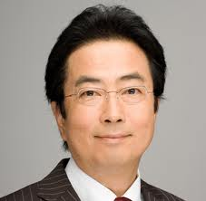
活躍する卒業生（瑞山会会員） 一部
産
  岐阜信用金庫理事長
  好岡政宏氏15期生
  愛知製鋼(株)社長
  後藤尚英氏22期生
  イモトのWiFi・にしたんクリニック社長
  西村誠司氏28期生
  (株)総医研ﾎｰﾙﾃﾞｨﾝｸﾞｽCEO
  石神賢太郎氏29期生
官
  刈谷市市長 稲垣 武氏11期生
  高浜市市長 吉岡初浩氏12期生
  中区長 五味澤陽平氏21期生
  緑区長 瀬音秀幸氏21期生
  など局長級多数
  愛知県議会議員
  柴田高伸氏22期生
学
  岐阜大学教授 後藤尚久氏23期生
  岐阜大学教授 三井 栄氏23期生
  名城大学教授 田澤宗裕氏31期生
  神戸大学准教授
  藤川なつこ氏36期生
  小樽商科大学准教授
  市原啓善氏36期生
専門職…多数
  公認会計士, 税理士
  社会保険労務士, 不動産鑑定士,
  ファイナンシャルプランナー
マスコミ・俳優
  民放アナウンサー
  大和田獏氏(写真)7期生
  ＊夫人 故岡江久美子さん(女優)

Slide 9
瑞山会支部の同窓会
■ 職域（企業内）支部
瑞名会；名古屋市役所
瑞鳳会；トヨタ自動車
滝子会 ；岐阜信用金庫
  織名会；豊田自動織機
  名古屋銀行瑞山会；名古屋銀行
  名士会；豊田合成
■ 地域支部
関東支部
2017年10月1日設立
関西支部
設立総会
2020年5月30日設立
■広域支部（クラブなど）
名古屋市立大学会計人会
自動車部OB会

Slide 10
瑞山会を共に育てよう
卒業時に会員情報を登録しましょう。
〇連絡先 住所 電話 メールアドレス
〇就職先
〇進学先
〇ゼミ名 を届けよう。

Slide 11
瑞山会 2023年4月時点会員数 11,201名
各学部同窓会会員数
＊以下は2023年4月大学事務局が各同窓会に問合せ、集計した数字
（単位 名）
医学部同窓会（瑞友会) 4,835
薬学部同同会（薬友会) 7,957
経済学部同窓会（瑞山会） 11,201
経済学研究科同窓会（剣陵会） 961
人文社会学部同窓会（瑞桜会） 4,242
芸術工学部同窓会（萱光会） 2,000
看護看護学部同窓会（看桜会） 4,228
総合生命理学部同窓会（瑞滝会） 588
旧名古屋市立女子短期大学同窓会（ひさぎ会） 1,200
旧名古屋市立保育短期大学同窓会（同窓会さわらび） 4,986
合計 42,198

Slide 12

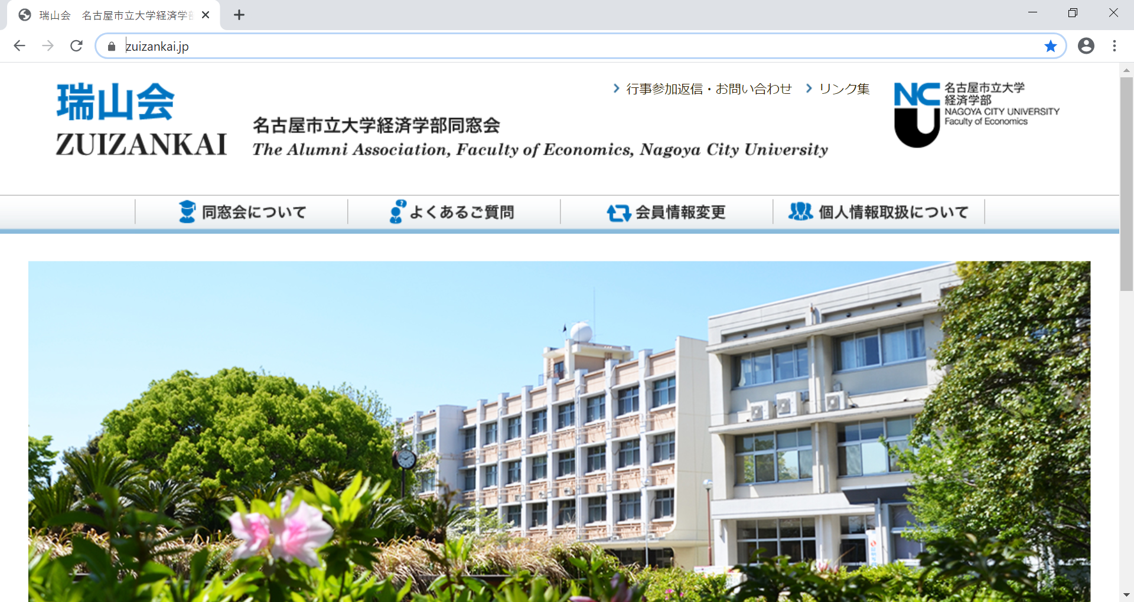
瑞山会 関連サイト
瑞山会
検索
公式 ホームページ
https://www.zuizankai.jp/
同窓会活動の内容
・行事紹介
・支部活動報告
などをタイムリーに掲載
アクセスをお願いいたします。

